Slide 1
Perfil de Dados com Python
Visualização da Informação
melise@unifei.edu.br
flavio.mota@inpe.br

Slide 2
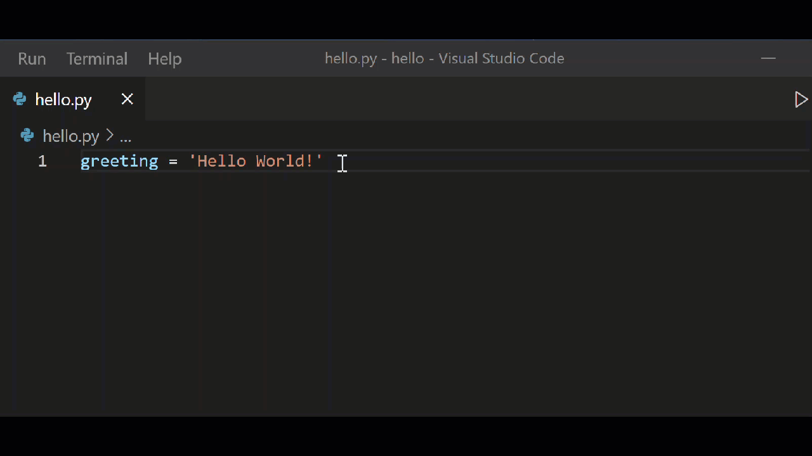
A linguagem Python
É uma linguagem de programação multiparadigma e interpretada, cuja filosofia enfatiza uma sintaxe que favorece um código mais legível
Applications for Python - https://www.python.org/about/apps/

Slide 3
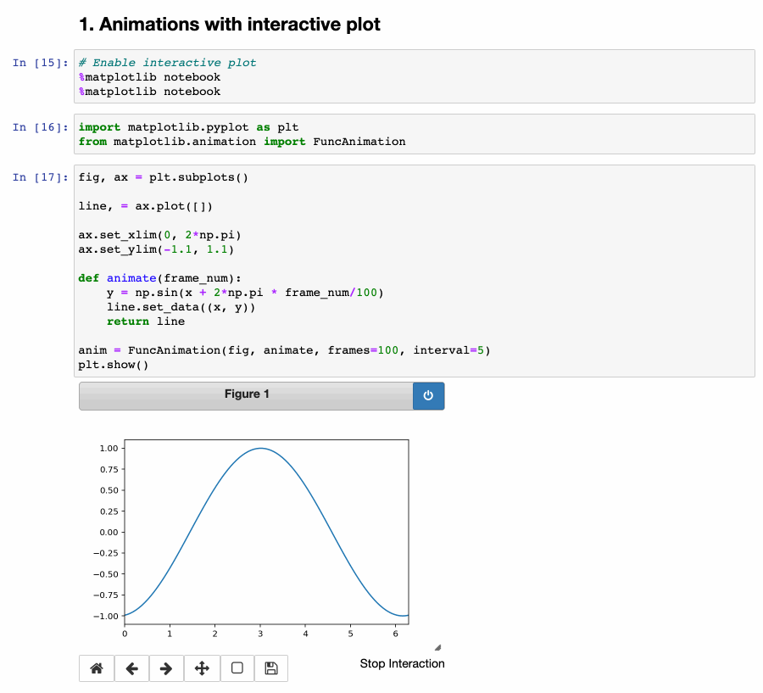
Jupyter Notebook
Utilizado para limpeza e transformação de dados, simulação numérica, modelagem estatística, visualização de dados, aprendizado de máquina entre outras aplicações.
Project Jupyter - https://jupyter.org/

Slide 4
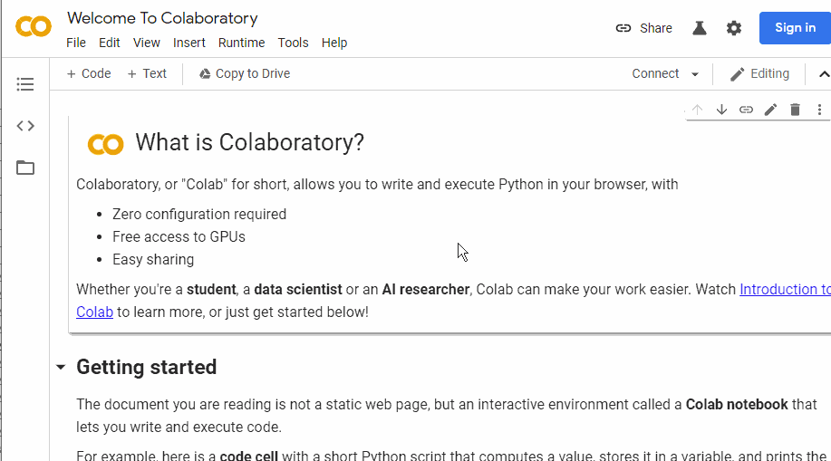
Google Colaboratory (Colab)
É um serviço de notebooks Jupyter que não requer nenhuma configuração para usar e oferece acesso gratuito (limitado) a recursos de computação como GPUs.

Slide 5
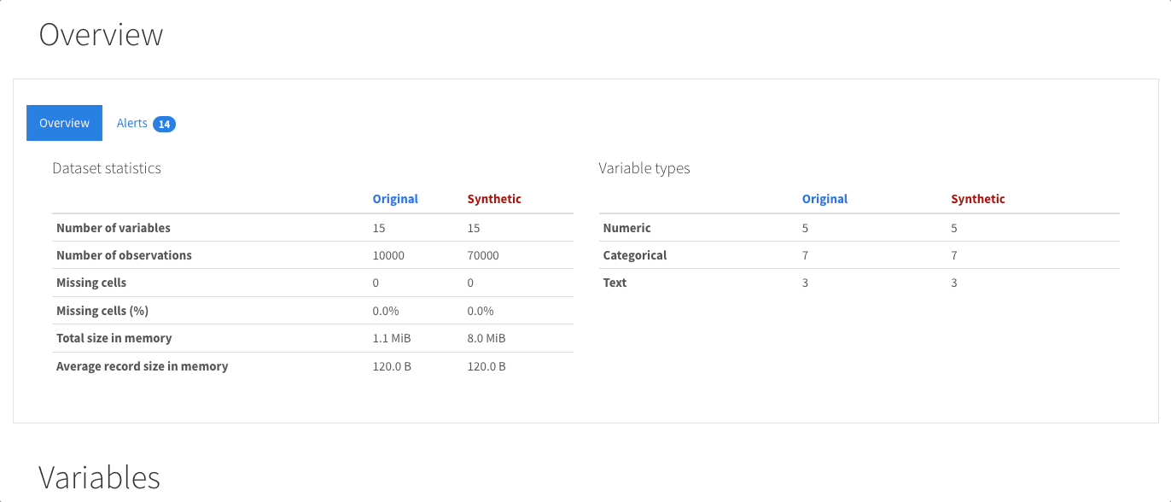
Perfil de Dados - YData

Slide 6
Prática
Perfil de Dados com Python

